Slide 1

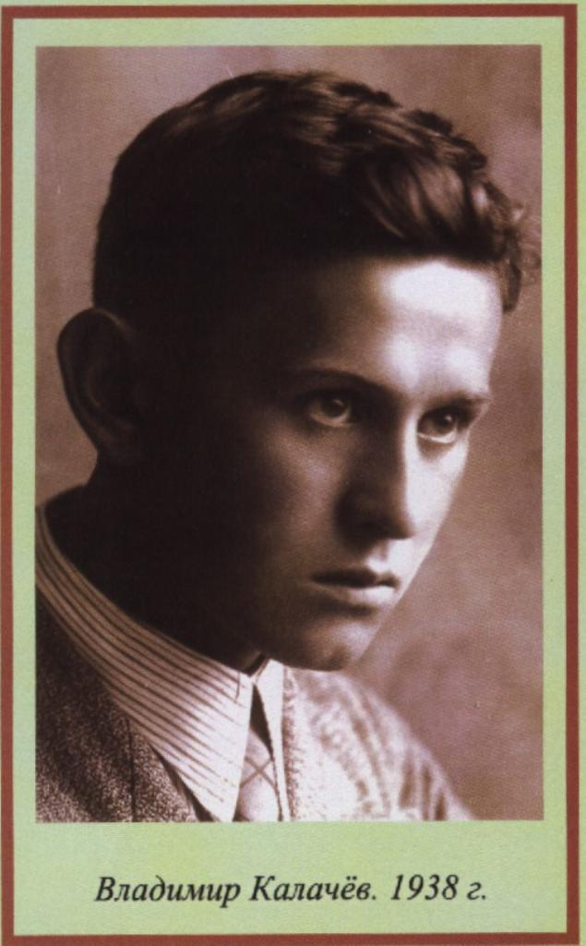
Новый с поля поэт…
3 ноября 1918 -25 июля 1943

Slide 2

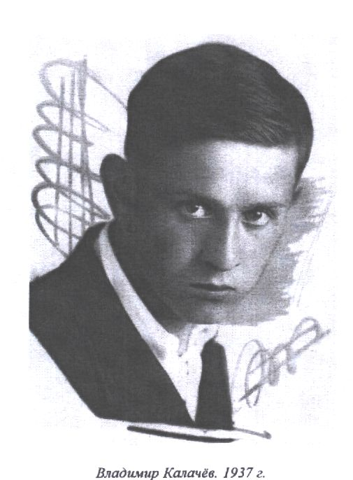

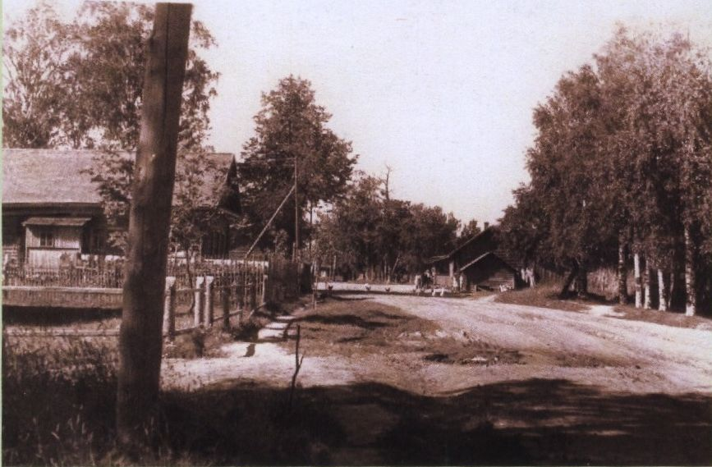
Владимир Степанович Калачев родился 3 ноября 1918 года в многодетной крестьянской семье в деревне Квасюнино Шекснинского района Вологодской области.
д. Квасюнино

Slide 3
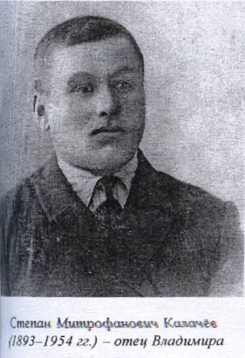
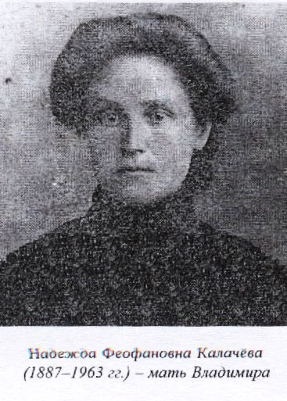

Slide 4
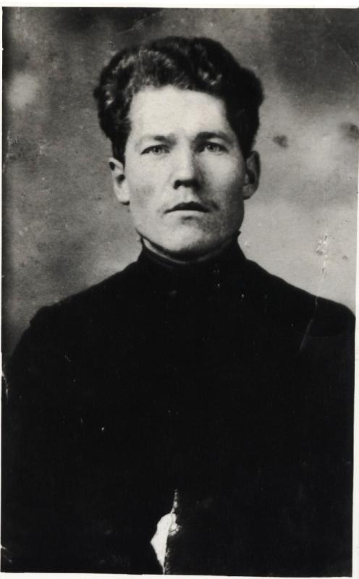
Шубин Иван Семенович,
уроженец деревни Голодяево
(Заречье) Шекснинского района.
У него в Квасюнинской начальной школе
учился поэт Владимир Калачев

Slide 5
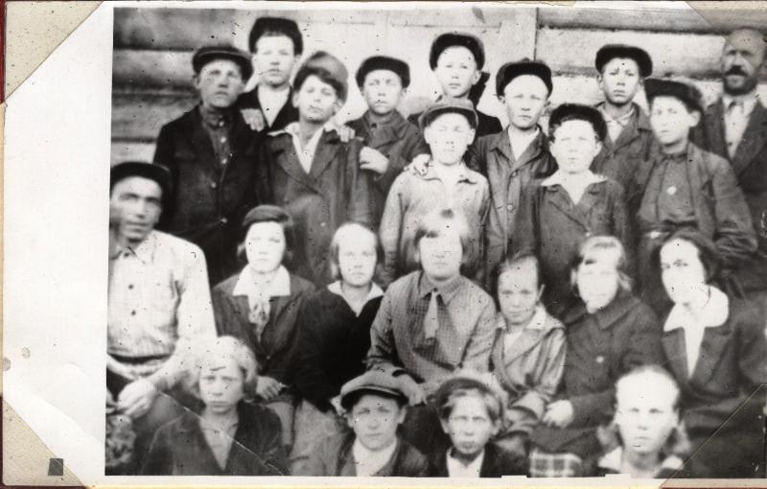
фото 1934г.
6 класс Чаромской школы

Slide 6
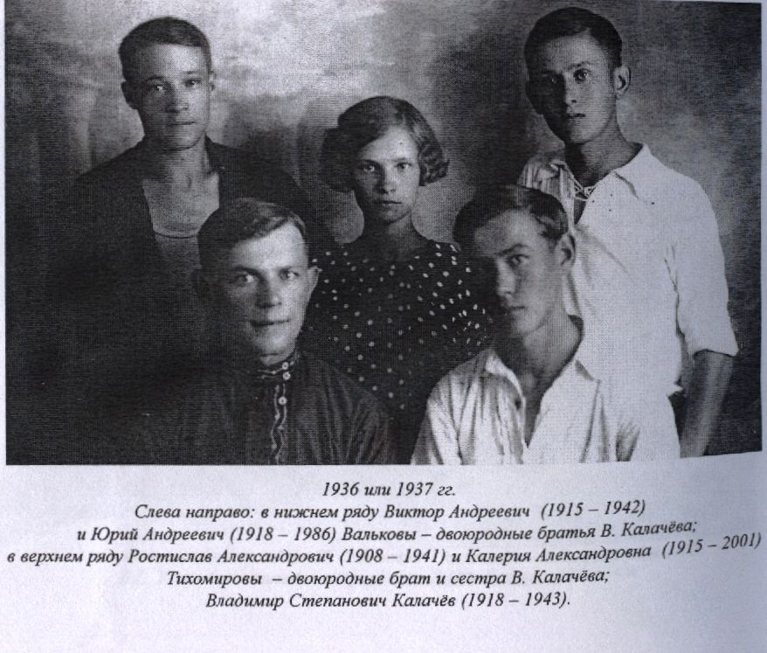

Slide 7
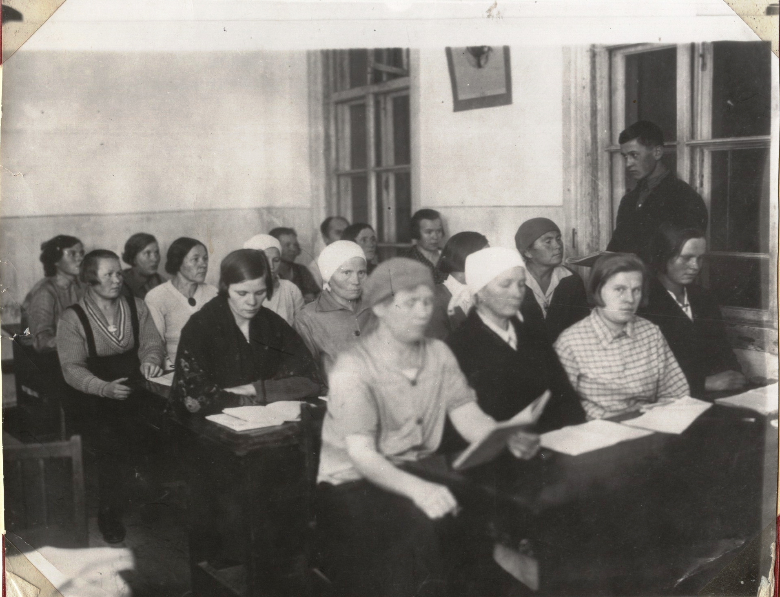
Школа по ликвидации неграмотности в Череповце,
где работал Владимир Калачев

Slide 8
В 1939 году Владимир Калачев был призван в армию и служил в Москве. Там он посещал литературные вечера, бывал на встречах с известными поэтами и очень много писал стихов.
В 1941-1943 годах воевал на Волховском и Ленинградском фронтах.
Был адъютантом у начальника штаба генерала П.И. Кокарева.
На Волховском фронте Владимир познакомился с Всеволодом Рождественским, читал ему свои стихи, после чего у них завязалась переписка.
Понравились стихи Калачева и Александру Прокофьеву. 3 мая 1943 года он писал Владимиру на фронт:»Спасибо за стихи и письмо. Стихи буду печатать в журнале «Ленинград». Буду рад содействовать Вашим литературным успехам.»
При жизни Владимир публиковался только во фронтовой газете «Отважный воин». Редакция с большим уважением относилась к Калачеву. Это чувствовалось по тому, что печатали его стихи на второй странице, подписывали «Владимир Калачев», отмечали стихотворение особым рисунком.
В

Slide 9
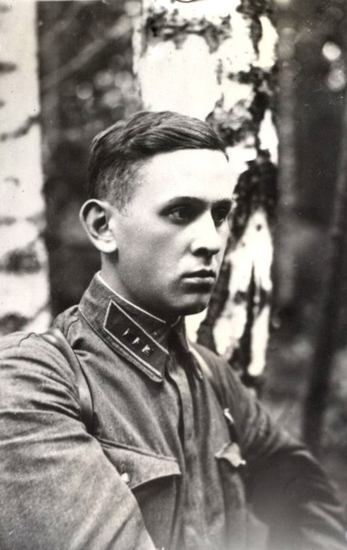
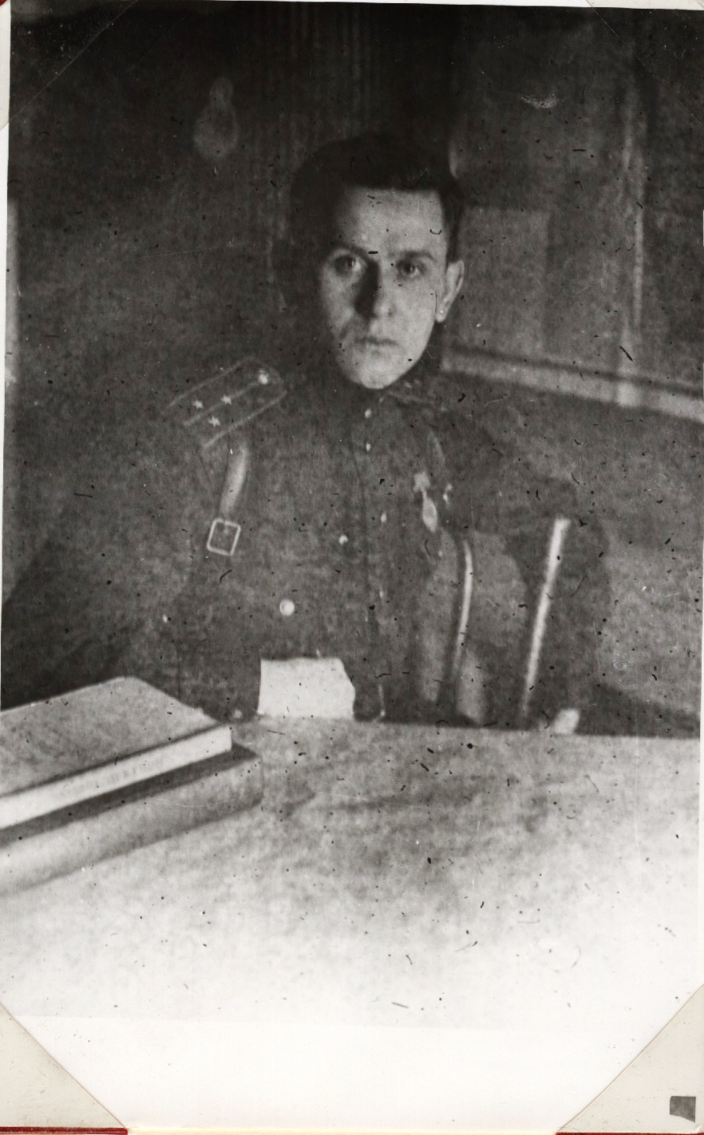

Slide 10
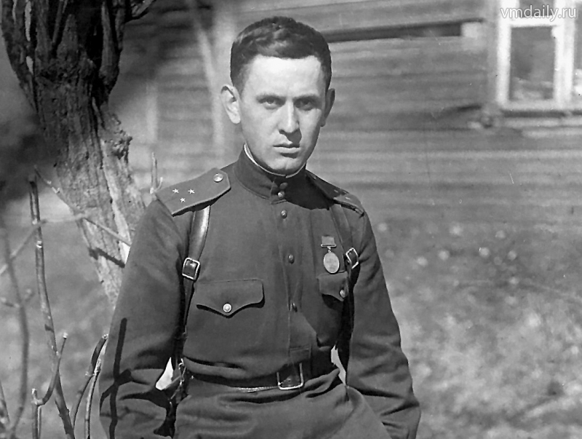
На привале. Ленинградский фронт, осень 1942г.

Slide 11
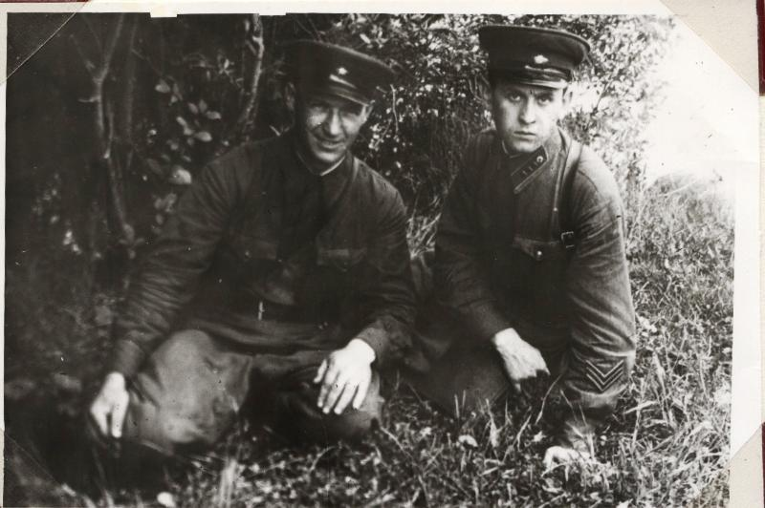
фото 1942г.
В разведке

Slide 12
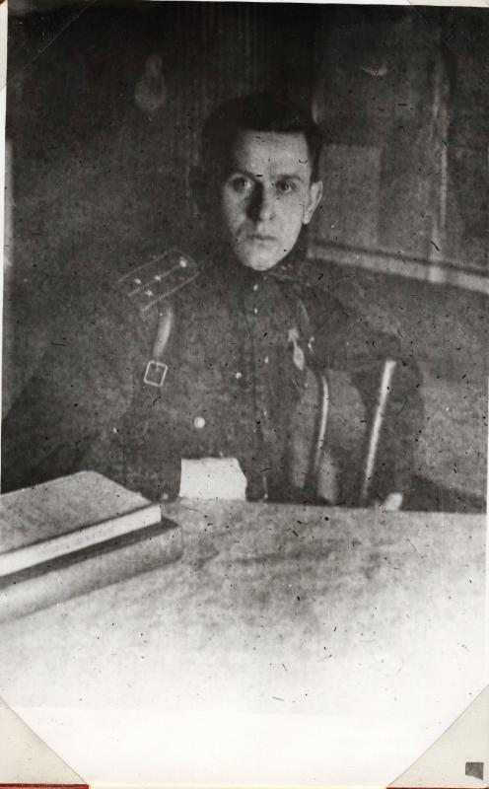
фото 1943 г.
В землянке. В. Калачев -
адъютант начальника штаба 2-й
ударной армии генерала
П.И. Кокарева

Slide 13
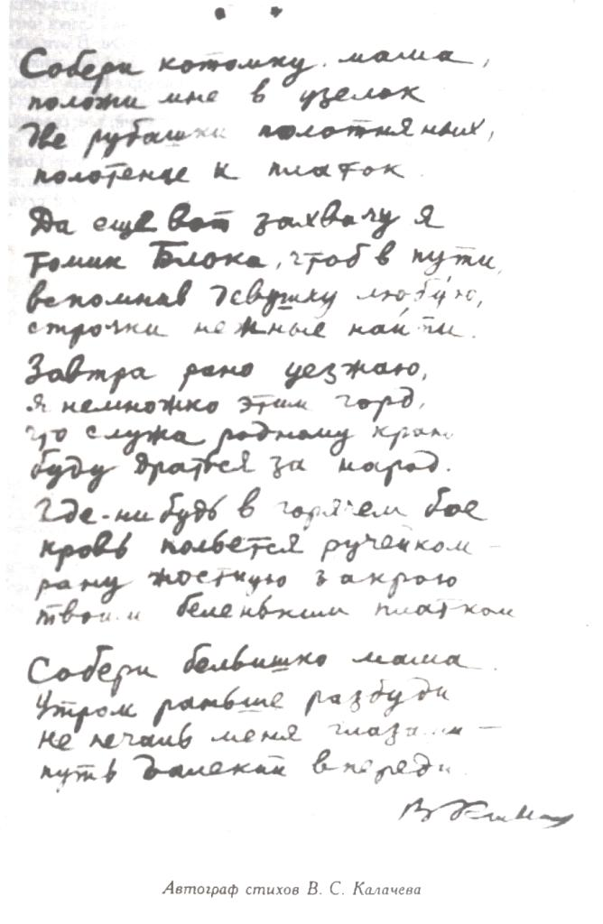


Slide 14
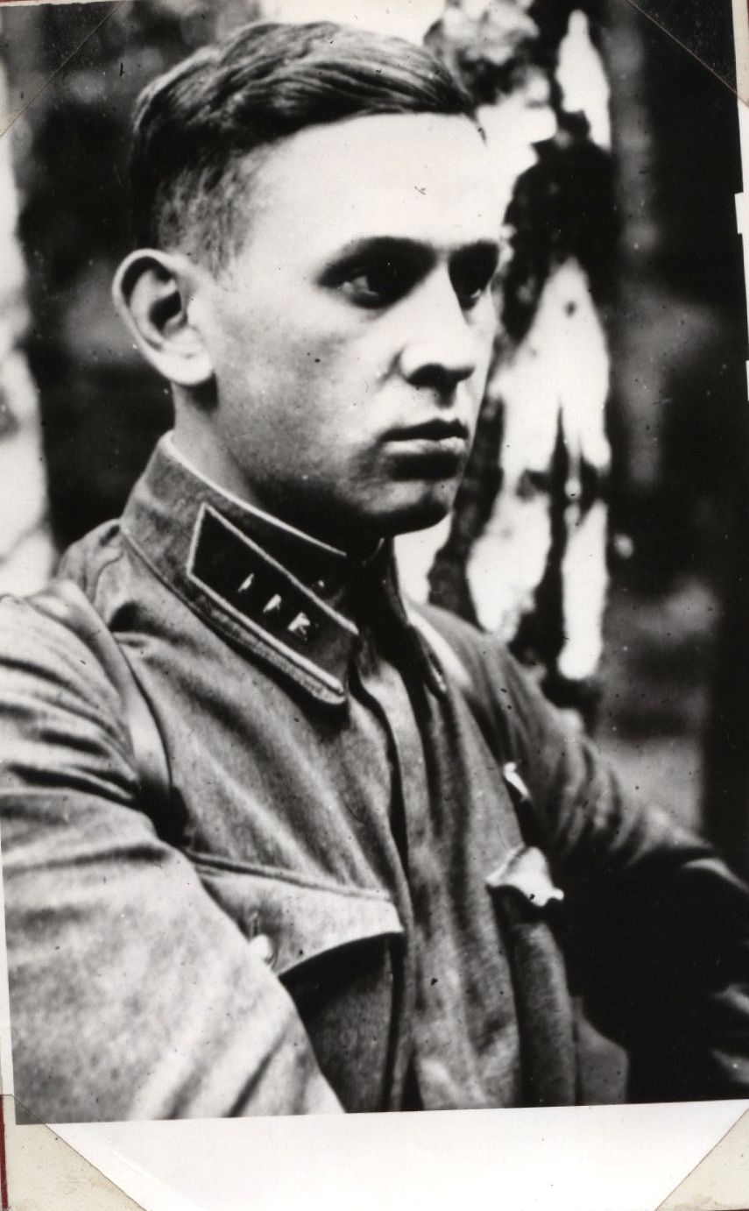
Погиб 25 июля 1943 года в бою за Синявинские высоты. Ему было всего 24 года.

Slide 15
Использованные материалы:
http://www.vmdaily.ru/news/pisat-stihi-pod-pylyami-deda-ychili-aseev-i-rojdestvenskii1330434354.html
http://www.booksite.ru/fulltext/2ch/ere/pov/ets/33.htm Череповец. Краеведческий альманах. В. 2
http://obzor35.ru/kalachev-vladimir-stepanovich/
http://www.vmdaily.ru/news/vechyorka-nachinaet-poeticheskii-marafon-priyrochennii-k-67-i-godovshine-dnya-pobedi1336273681.html
http://www.persona-35.ru/index.php?m=biography&id=316
Галерея почета города Череповца

Slide 16
Интернет-ресурсы
Фон «Тетрадь с ручкой»
http://img-fotki.yandex.ru/get/5306/62194811.1/0_5b0ab_31a270ea_XL
Основной фон
http://img.liveinternet.ru/images/attach/4/11306/11306895_Abstract_3.jpg
Фон «Лист в косую линейку»
http://photoshop4u.ru/tutorials/drawing/321-tetradnyjj-list-s-kosojj-liniejj.htm
Осенние листья
http://img-fotki.yandex.ru/get/4600/120710424.35c/0_7a149_a679bc59_XL
Клипарт «Школьный»
http://kolosova.456spb.edusite.ru/images/1283249095_school-supplies-6.jpg
источник шаблона:
Волкова Виолетта Евгеньевна,
учитель начальных классов
МАОУ лицей №21, г. Иваново
Сайт: http://pedsovet.su/

Slide 17
Сост.: Сапожникова Наталья Юрьевна

